Slide 1
সবাইকে শুভেচ্ছা

Slide 2
শিক্ষক পরিচিতি
মো় তারিকুল ইসলাম
সহকারি শিক্ষক
শুক্রমনি চাকমা সরকারি প্রাথমিক বিদ্যালয়
মহালছড়ি,খাগড়াছড়ি।

Slide 3
বিষয়-প্রাথমিক গণিত
শ্রেণি-তৃতীয়
সময়-৪৫ মিনিট

Slide 4
শিখনফলঃ
১৫.১.১ দেশে প্রচলিত সকল মুদ্রা ও নোট শনাক্ত করতে পারবে।
১৫.১.২ অঙ্কে প্রকাশিত টাকা পয়সার পরিমাণ পড়ে বলতে পারবে।

Slide 5
এসো নিচের ভিডিওটি দেখি

Slide 6
পাঠ শিরোনাম
বাংলাদেশী মুদ্রা ও নোট

Slide 7
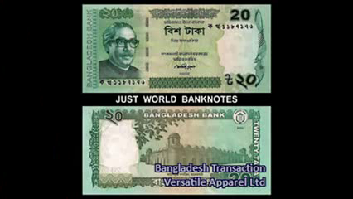
20 টাকার নোট

Slide 8
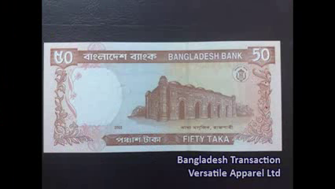
৫০ টাকার নোট

Slide 9
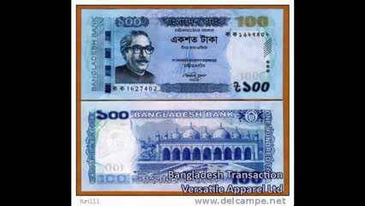
১০০ টাকার নোট

Slide 10
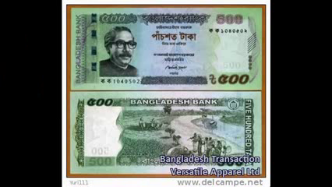
৫০০ টাকার নোট

Slide 11
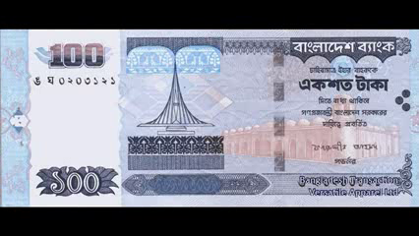
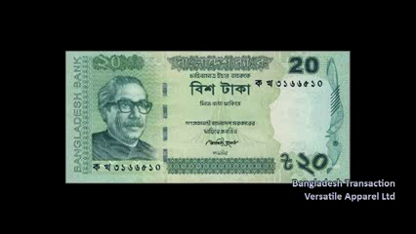
মূল্যায়ন
20 টাকার নোট
১০০ টাকার নোট
৫০ টাকার নোট

Slide 12
বাড়ির কাজ:
বাংলাদেশে কয়টি কাগজের নোট আছে তা লিখে আনবে।

Slide 13
ধন্যবাদ

